Slide 1
第七章 串行通信技术
Cortex-M4微控制器 TM4C123GH6PM通信技术
电气学院实验中心

Slide 2
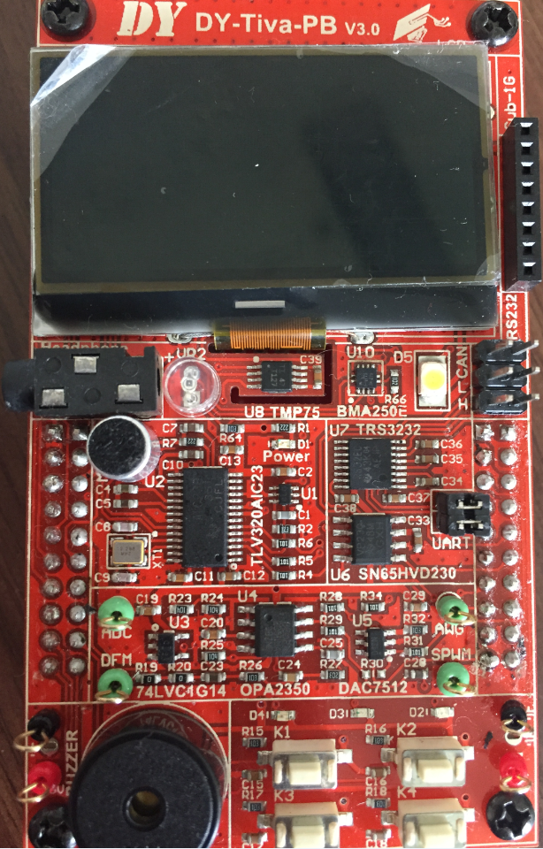
目
录
CONTENTS
01
概 论
02
异步串行通信UART
03
同步串行通信SSI
04
同步串行通信I2C

Slide 3
01
概 论—几个重要概念

Slide 4
1 概 论
一、 串行通信的基本知识
串行通信
并行通信
将数据字节分成一位一位的形式在一条传输线上逐个地传送。
将数据字节的各位用多条数据线同时进行传送。
控制简单、传输速度快；
传输线较多，长距离传送时成本高且接收方的各位同时接收存在困难。
传输线少，成本低
数据的传送控制比并行通信复杂。

Slide 5
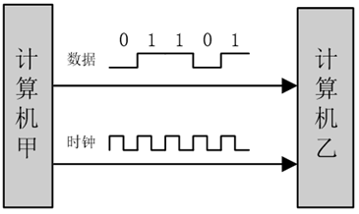
1 概 论
二、 异步和同步通信
异步通信
异步通信没有公共时钟信号。为使双方的收发协调，发送和接收双方必须约定相同的传输率。异步通信所发送的数据之间的时间间隔可以是任意的，因此必须在每一个数据的开始和结束的地方加上标志。
同步通信
同步通信有公共时钟信号，双方按统一的时序进行数据传输，同步方式下的非数据信息比例比较小。

Slide 6
1 概 论
二、 串行通信的分类
按通信方向分类，可分为单工、半双工、全双工
单工：单工是指数据传输仅能沿一个方向，不能实现反向传输。
半双工：半双工是指数据传输可以沿两个方向，但需要分时进行。
全双工：全双工是指数据可以同时进行双向传输。

Slide 7
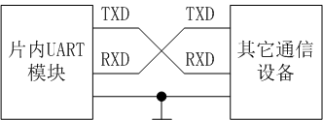
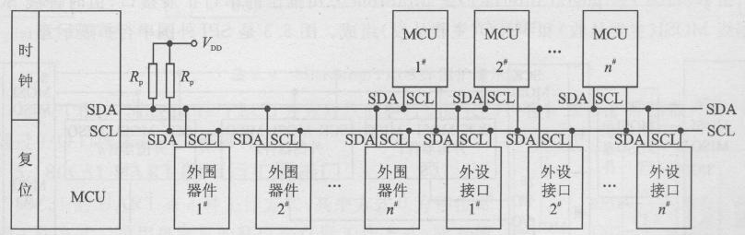
1 概 论
二、 串行通信的分类—多机通讯
两机通信和多机通讯
两机通信（点对点传输）
单主机多从机通信（点对多传输）

Slide 8
1 概 论
三、 波特率及时钟频率
波特率bps(bit per second)是单位时间传输的数据位数。
1波特率=1bit/s=1bps
波特率的倒数即为每位传输所需的时间。
互相通信的甲乙双方必须具有相同的波特率，否则无法成功地完成数据通信。发送和接收数据是由同步时钟触发发送器和接收器而实现的。

Slide 9
1 概 论
四、串行通信的错误校验
在通信过程中往往要对数据传送的正确与否进行校验。校验是保证准确无误传输数据的关键。常用的校验方法有奇偶校验、代码和校验及循环冗余码校验。
奇偶校验——双方对比数据中1个数的奇偶性
在发送数据时，数据位尾随的1位为奇偶校验位（1或0）。
奇校验时，数据中“1”的个数与校验位“1”的个数之和应为奇数；
偶校验时，数据中“1”的个数与校验位“1”的个数之和应为偶数。
接收字符时，对“1”的个数进行校验，若发现不一致，则说明传输数据过程中出现了差错。
和校验——双方对比数据之和
循环冗余码校验

Slide 10
1 概 论
五、MSB和LSB传输
最高有效位(most significant bit, MSB)
最低有效位(least significant bit, LSB)
MSB
LSB
例如：一个字节数据：
D7 | D6 | D5 | D4 | D3 | D2 | D1 | D0
1 | 0 | 0 | 0 | 1 | 0 | 1 | 1

Slide 11
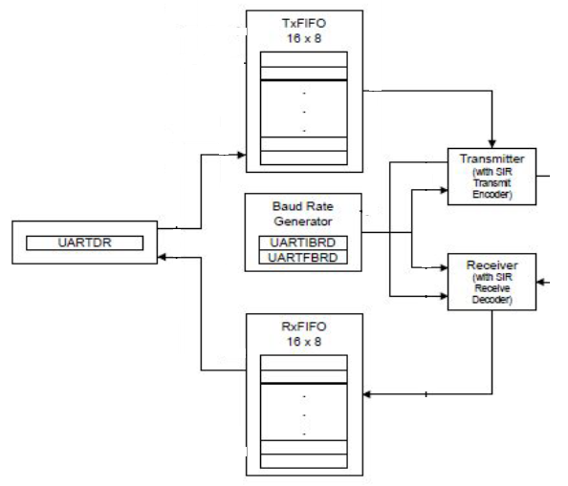
1 概 论
六、FIFO缓冲区
First Input First Output，先入先出队列，先进入的数据会先处理。
用作输入输出缓冲区，可节省系统资源

Slide 12
02
异步串行通信UART

Slide 13
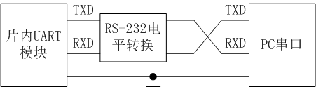
2 异步串行通信UART
UART通用异步收发器(Universal Asynchronous Receiver/Transmitter) UART模块将微处理器内部的并行数据转换为串行数据，通过串行总线UnTX以异步通信的方式发送出去；另一方面它也可以接收UnRX总线上的串行数据，转换为并行数据后返回给微处理器进行处理。UART总线采用双向通信，可以实现全双工的发送和接收。
几乎所有的MCU都把UART作为一个最基本的通信接口，用来实现与其他嵌入式设备或PC的数据通信（点对点）。有一些比较高档的UART还提供输入输出数据的缓冲区。

Slide 14
2 异步串行通信UART
二、Tiva微处理器的UART
Tiva 微控制器配备了多达8路UART
● 配备可编程波特率发生器，能够达到5Mbps（16 分频）的常规速度以及10Mbps 的最高速度（8 分频）
● 每路USART 都具有 16*8 的发送和接收缓冲区FIFO，
● FIFO 长度可编程，提供常规的双缓冲接口来实现1字节的深操作
● FIFO 的触发深度可以为1/8,1/4,1/2,3/4,7/8
● 含开始，停止，校验的标准异步通信位
● 断线的产生和检测
● 提供IrDA SIR 编码器/解码器
● 对ISO7816 智能卡通讯的支持
● 调制解调器流控制（仅UART1）
● 支持 9 位的EIA-485

Slide 15
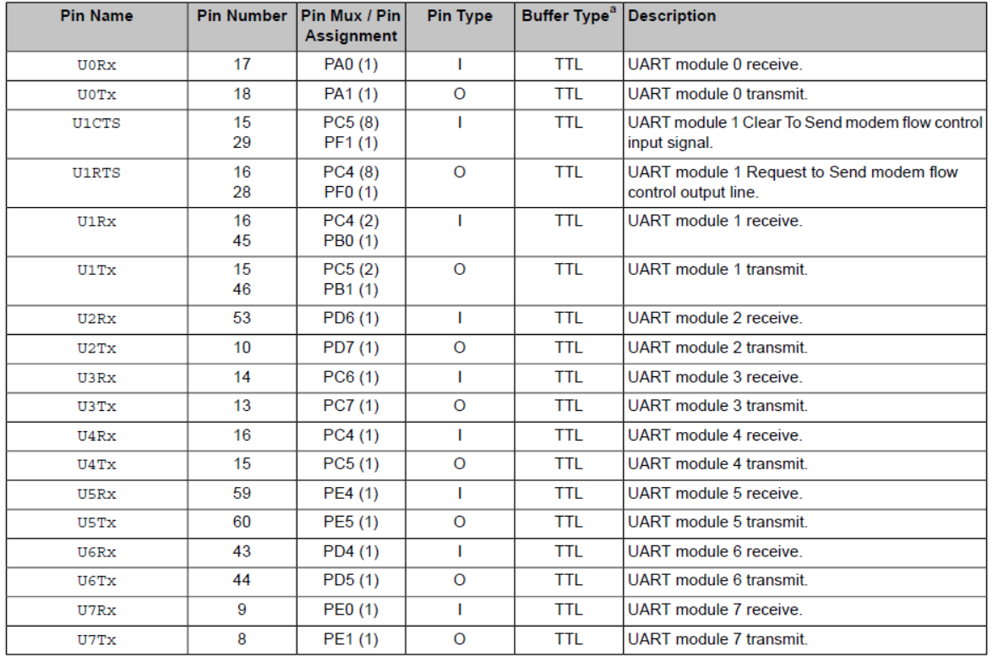
2 异步串行通信UART
二、UART管脚

Slide 16
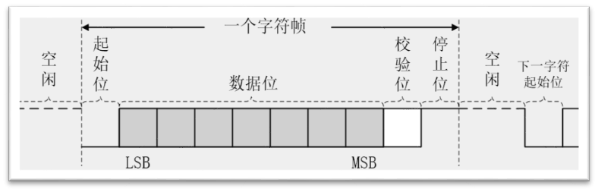
2 异步串行通信UART
三、UART基本原理：
空闲时为高电平
传输：首先要约定通信协议，包括每一帧的位数、波特率，校验位等。
协议确定后每一帧是固定的：
—— 5~8位数据位
—— 一个低电平标示一个字节传输的开始
——支持奇校验、偶校验、空格或者无校验位
——1 或者2 位的停止位（高电平）

Slide 17
2 异步串行通信UART
四、Tiva-C的UART波特率产生
波特率除数是一个22 位的数字，由16 位的整数部分和6 位的小数部分组成。波特率发生器可以使用这两个部分组成的数字决定位周期。
波特率除数（BRD）和系统时钟有如下关系：
BRD = BRDI + BRDF =UARTSysClk / (ClkDiv * Baud Rate)
其中UARTSysClk 是连接到UART 的系统时钟，ClkDiv 要么是16（如果UARTCTL 中HSE清零）要么是8（如果HSE 置1）。它表示一个信号“1”或“0”持续16个UART系统时钟周期；或者在高速模式下（UARTCTL 寄存器中HSE置1）ClkDiv=8，持续8个UART系统时钟周期。
UARTSysClk为Uart时钟，可以通过寄存器UARTCC设置该时钟选择系统时钟或PIOSC。

Slide 18
2 异步串行通信UART
五、Tiva-C的UART 数据传送
数据接收和发送都保存在两个16 字节的FIFO 缓冲区中。
当数据写到发送缓冲区时UART 标志寄存器的BUSY 位会立即被置为有效，并且在数据发送过程中保持有效状态。只有当发送缓冲区没有数据，并且包括发送位的最后一个字节也已经从数据位移寄存器发送出去，BUSY 位才会取消有效状态。
当接收器处于空闲状态，并且数据输入变成低电平，那么接收计数器开始运行而且数据会在一定周期后采样。
如果启用校验模式那么还会检查校验位。
当UnRx 信号变成高电平时候，会确认一个有效的停止位，否则会发生帧错误。
FIFO的触发深度配置包含1/8,1/4,1/2,3/4,7/8，复位时为1/2深度。
UARTFIFOLevelSet（ui32Base, ui32TxLevel, ui32RxLevel）;

Slide 19
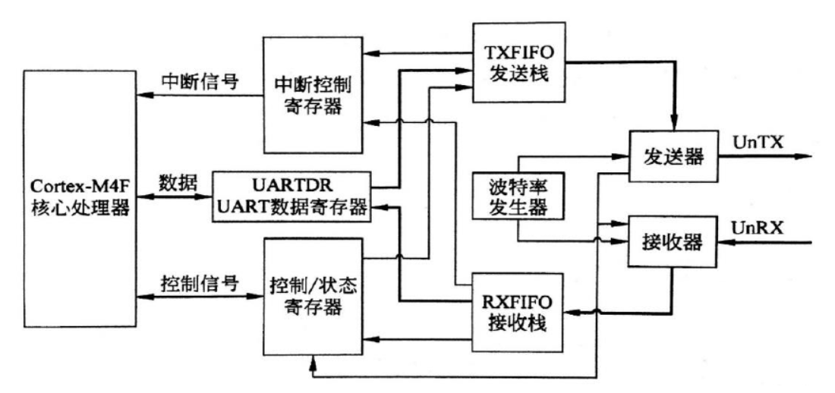
2 异步串行通信UART
五、Tiva-C的UART 数据传送

Slide 20
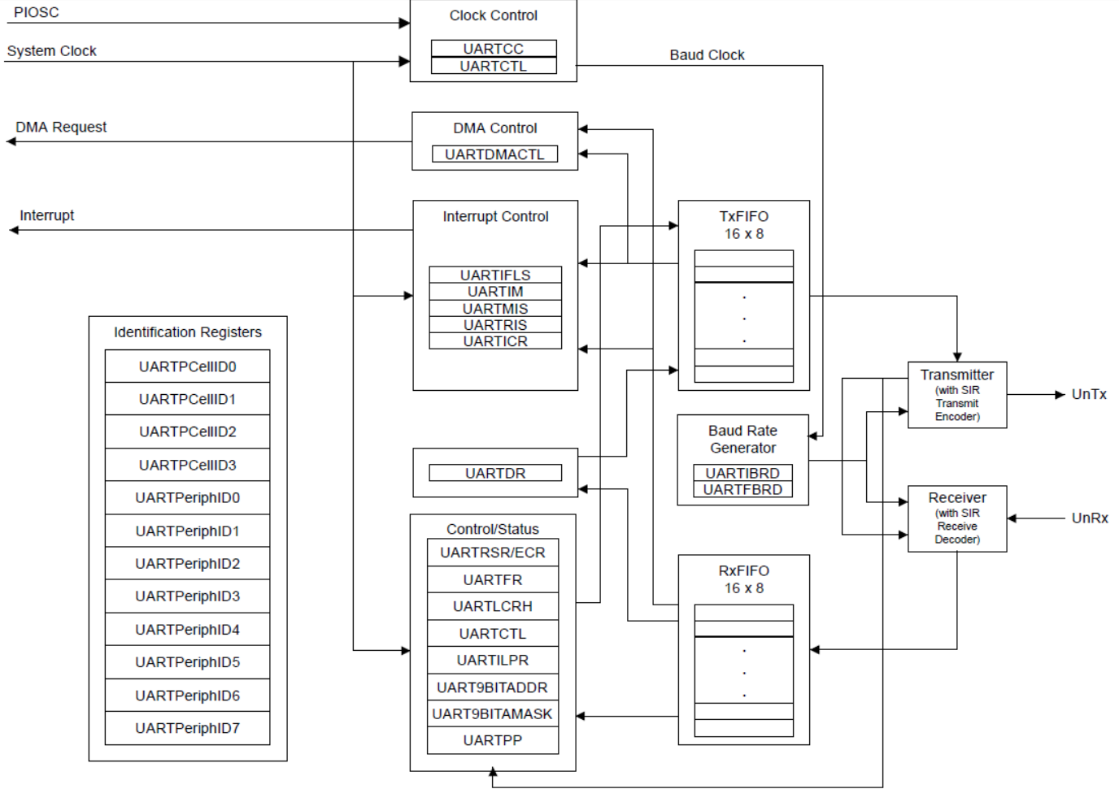
2 异步串行通信UART
六、UART 寄存器
UARTRSR/UARTECR 四种错误状态和清除
UARTFR 发送FIFO空、接收FIFO满、发送FIFO满、接收FIFO空、busy
UARTCTL 接收使能、发送使能、环回使能、UART使能、HSE、EOT
UARTIBRD、UARTFBRD波特率设置
UARTLCRH 奇偶校验位设置、数据位长度、FIFO使能、发送线中止
UARTIFLS FIFO深度设置

Slide 21
2 异步串行通信UART
七、Tiva-C的UART 中断
当以下条件发生时UART 产生中断：
溢出错误：当接收FIFO已满时又收到新的数据，导致数据丢失
间隔错误：接收端被拉低的时间过长，超过一个完整字的传输时间（指包含起始位、数据位、奇偶校验位、停止位的完整一帧时间）。
校验错误：接收到的奇偶校验位错。
帧错误: 在应该接收到停止位的时候，接收到逻辑的“0”。
接收超时：当接收方 FIFO 不为空时，且在32 个周期内（HSE 清零时）或在 64个周期内（HSE 置位时）没有接收到数据，产生接收超时中断。
发送: 发送 FIFO 到达设置的触发深度（EOT=0）;数据全部发完（EOT=1）。
接收： 接收FIFO 到达设置的触发深度。
所有的中断会在送入中断控制器之前进行或操作，所以UART 在任意给定的时间只能产生一个中断请求。软件通过读UART 屏蔽中断状态寄存器的值，可以在单个的中断服务程序处理多个中断事件。

Slide 22
2 异步串行通信UART
八、实验实例
使用LaunchPad 的UART 与PC 进行数据通信：使用PC 向LaunchPad 的UART 发送数据，而后Lauchpad 将此数据回传给PC 端。
设备初始化步骤:
1 设备时钟设置
2 USART 外设使能，GPIO 外设使能
3 GPIO 端口模式设置
4 串口参数初始化
5 接收发送字符
实验流程如右图所示：

Slide 23
2 异步串行通信UART
int main(void)
{
char cThisChar;
SysCtlClockSet(SYSCTL_SYSDIV_1 | SYSCTL_USE_OSC | SYSCTL_OSC_MAIN |
SYSCTL_XTAL_16MHZ); //配置设备时钟为16MHz，时钟源为外部晶振
SysCtlPeripheralEnable(SYSCTL_PERIPH_UART0); //外设使能
SysCtlPeripheralEnable(SYSCTL_PERIPH_GPIOA);
GPIOPinConfigure(GPIO_PA0_U0RX); //GPIO 引脚配置
GPIOPinConfigure(GPIO_PA1_U0TX);
GPIOPinTypeUART(GPIO_PORTA_BASE, GPIO_PIN_0 | GPIO_PIN_1);
UARTConfigSetExpClk(UART0_BASE, SysCtlClockGet(), 115200,
(UART_CONFIG_WLEN_8 | UART_CONFIG_STOP_ONE |
UART_CONFIG_PAR_NONE)); //配置UART 参数
UARTCharPut(UART0_BASE, '!'); //发送‘！’字符表示设备初始化成功，等待接收字符
do{
cThisChar = UARTCharGet(UART0_BASE);
//将接收到的字符发送；判断是否为‘\r’或者‘\n’，是则结束循环，否则进入下一循环
UARTCharPut(UART0_BASE, cThisChar);
}while((cThisChar != '\n') && (cThisChar != '\r'));
while (1)
{ }
}
九、实验实例
程序代码（熟悉配置流程）

Slide 24
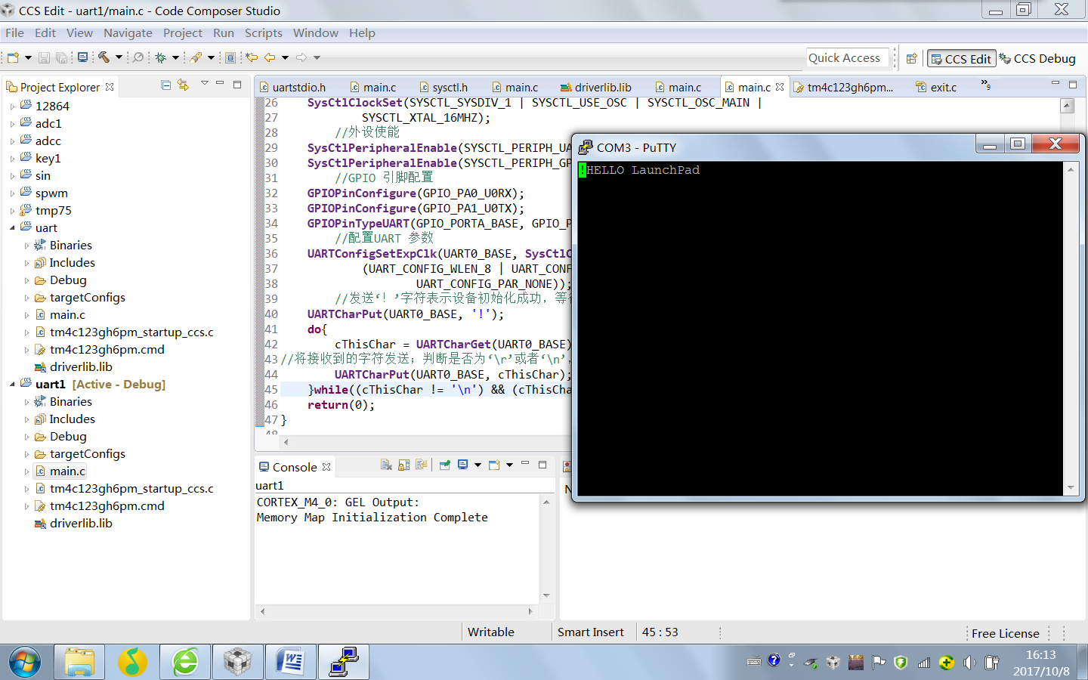
2 异步串行通信UART
九、实验实例 运行结果

Slide 25
03
同步串行通信SSI

Slide 26
3 同步串行通信SSI
一、概念、原理及结构
1、数据通信的基本概念
同步串行接口SSI（Synchronous Serial Interface）是由TI公司定义的一种高速、全双工、同步串行外围接口协议
2、基本工作原理
采用主从（Master/Slave）模式工作，其时钟由主机控制，在数据传输时，主机通过拉低一个设备的SS引脚来选通该设备进行数据传输。
3、基本结构
MOSI（Master Output/Slave Input）为主机输出/从机输入
MISO（Master Input/Slave Output）为主机输入/从机输出
SCLK（Serial Clock）为时钟信号
SS （Slave Select）为从机使能信号，相当于片选信号

Slide 27
3 同步串行通信SSI
二、Tiva C的SSI特性
TM4C123GH6PM 总共有四个同步串行接口(SSI) ，具有如下特点：
支持Freescale SPI，MICROWIRE和TI同步三种帧格式
主/从操作模式
可编程的时钟速率/预分频器
独立的发送和接收FIFO ，16 位x 8
可编程数据帧大小：4 至16 位，
内部环回测试，可用于诊断/调试
标准FIFO 中断、传输完成中断
μDMA 直接内存访问控制器

Slide 28
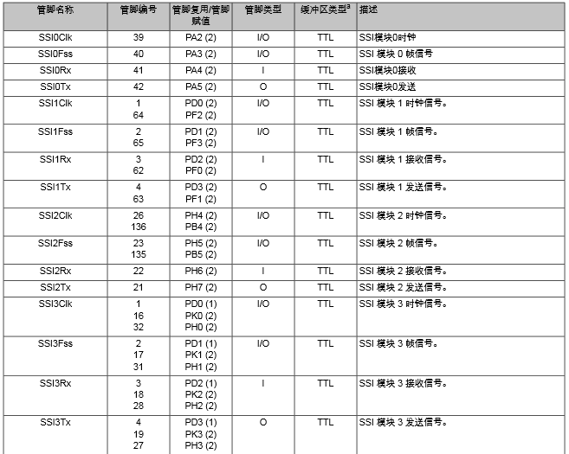
3 同步串行通信SSI
三、引脚复用
LOGO | COMPANY

Slide 29
3 同步串行通信SSI
四、Freescale SPI帧格式
Freescale SPI 格式的主要特征是其 SSInClk 信号定义相当灵活，其非活动状态及相位可分别通过SSISCR0 控制寄存器的 SPO 位以及 SPH 位进行设置。
极性：SSInClk 时钟信号在空闲状态时是高电平还是低电平
相位：选择捕捉数据的时钟沿
SPI的极性和相位设置
模式编号 | SPO(极性) | 时钟空闲状态 | SPH(相位) | 数据 | 对应的库函数定义
0 | 0 | 低电平 | 0 | 上升沿读取 | SSI_FRF_MOTO_MODE_0
1 | 0 | 低电平 | 1 | 下降沿读取 | SSI_FRF_MOTO_MODE_1
2 | 1 | 高电平 | 0 | 上升沿读取 | SSI_FRF_MOTO_MODE_2
3 | 1 | 高电平 | 1 | 下降沿读取 | SSI_FRF_MOTO_MODE_3
LOGO | COMPANY

Slide 30
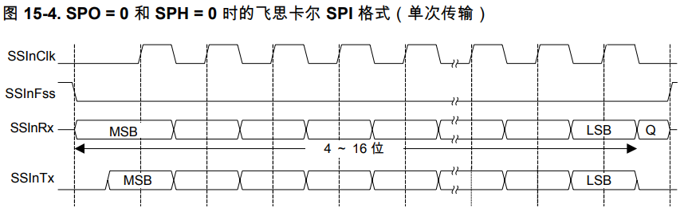
3 同步串行通信SSI
四、Freescale SPI帧格式
MODE_0
SPO=0，时钟在空闲状态时为低电平
SPO=0 ，SPH=0，则数据会在SSIClk的上升沿读取，在下降沿变化

Slide 31
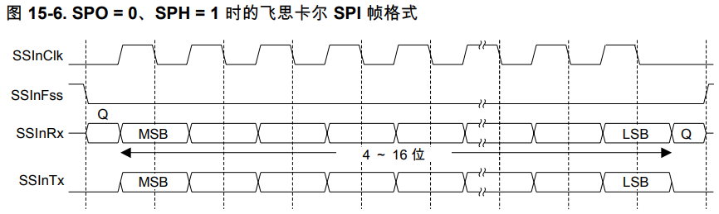
3 同步串行通信SSI
四、Freescale SPI帧格式
MODE_1
SPO=0，时钟在空闲状态时为低电平
SPO=0 ，SPH=1，则数据会在SSIClk的下降沿读取，在上升沿变化

Slide 32
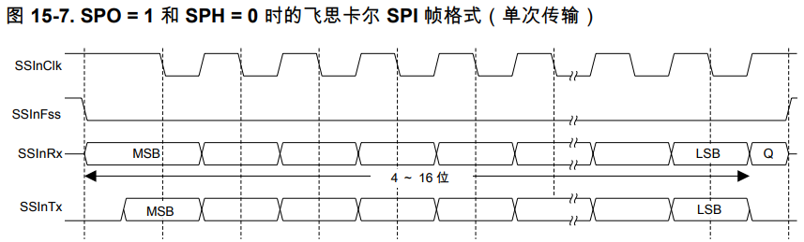
3 同步串行通信SSI
四、Freescale SPI帧格式
MODE_2
SPO=1，时钟在空闲状态时为高电平
SPO=1 ，SPH=0，则数据会在SSIClk的下降沿读取，在上升沿变化

Slide 33
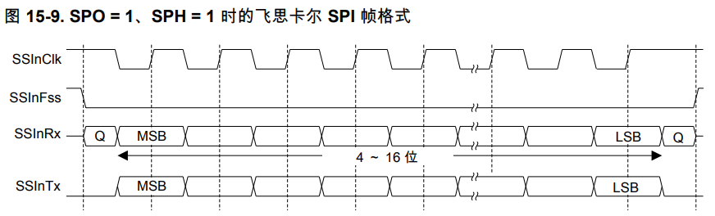
3 同步串行通信SSI
四、Freescale SPI帧格式
MODE_3
SPO=1，时钟在空闲状态时为高电平
SPO=1 ，SPH=1，则数据会在SSIClk的上升沿读取，在下降沿变化

Slide 34
3 同步串行通信SSI
五、比特率生成器
SSI 由一个可编程时钟分频器以及一个预分频器来生成串行时钟。连接外围设备的比特率最大可达2 MHz。
输出时钟频率（SSIClk）由以下公式计算：
SSIClk = SysClk / (CPSDVSR * (1 + SCR))
CPSDVSR（2～254） （由SSICPSR 寄存器设定）
1 + SCR（1～256）（由SSICR0 寄存器设定）
注意：SSIClk 可由系统时钟或 PIOSC 驱动。
当SSICC 寄存器的 CS 位被配置为 0x5 时，使用 PIOSC 为时钟源。

Slide 35
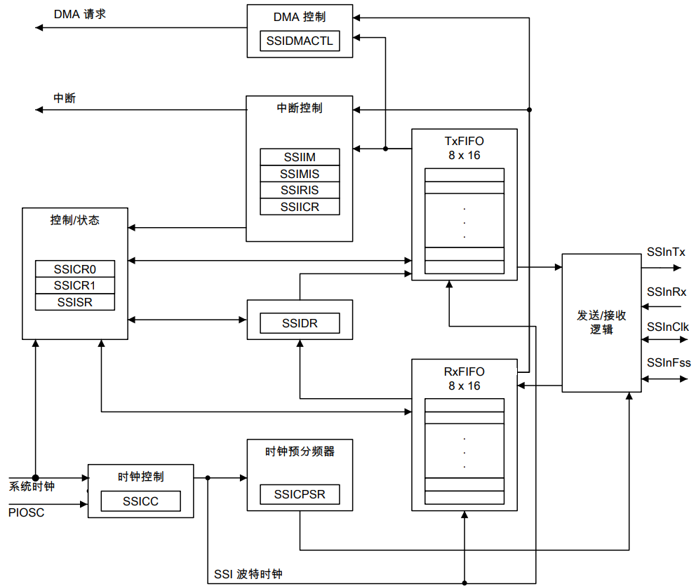
3 同步串行通信SSI
六、寄存器
SSIDR: 发送数据或接收数据
SSICR0:数据帧格式(包括极性和相位)、数据长度、SSI串行时钟速率（SCR）
SSICR1:主/从、环回模式，SSI使能，传输结束EOT
SSISR:忙标志、接收 FIFO 满、接收FIFO不空、发送 FIFO 未满、发送 FIFO 空
SSI比特率设置：
SSICC
SSICPSR

Slide 36
3 同步串行通信SSI
七、中断
发送 FIFO 中断：当发送 FIFO 中的数据少于或等于4个（EOT =0），数据已全部发完（EOT=1）
接收 FIFO 中断 ：当接收 FIFO 达到一半时
接收 FIFO 超时：接收 FIFO 从空状态变为非空状态后32个SSIClk周期内没有再次变为空状态就会触发，（需手工清除标志）
接收 FIFO 溢出：接收 FIEO 发生溢出（需手工清除标志）

Slide 37
3 同步串行通信SSI
八、例程
void main()
{
uint32_t data=60;
uint32_t receive;
SysCtlClockSet(SYSCTL_SYSDIV_1 | SYSCTL_USE_OSC | SYSCTL_OSC_MAIN | SYSCTL_XTAL_16MHZ);
SSIInit();
while(SSIDataGetNonBlocking(SSI0_BASE, &receive))
{
}
SSIDataPut(SSI0_BASE, data);
while(SSIBusy(SSI0_BASE))
{
}
SSIDataGet(SSI0_BASE, &receive);
while(1)
{
}
}
void SSIInit()
{
SysCtlPeripheralEnable(SYSCTL_PERIPH_SSI0);
SysCtlPeripheralEnable(SYSCTL_PERIPH_GPIOA);
GPIOPinConfigure(GPIO_PA2_SSI0CLK);
GPIOPinConfigure(GPIO_PA3_SSI0FSS);
GPIOPinConfigure(GPIO_PA4_SSI0RX);
GPIOPinConfigure(GPIO_PA5_SSI0TX);
GPIOPinTypeSSI(GPIO_PORTA_BASE, GPIO_PIN_5 | GPIO_PIN_4 | GPIO_PIN_3 |GPIO_PIN_2);
SSIConfigSetExpClk(SSI0_BASE, SysCtlClockGet(), SSI_FRF_MOTO_MODE_0, SSI_MODE_MASTER, 1000000, 8);
SSIEnable(SSI0_BASE);
}

Slide 38
04
同步串行通信I2C

Slide 39
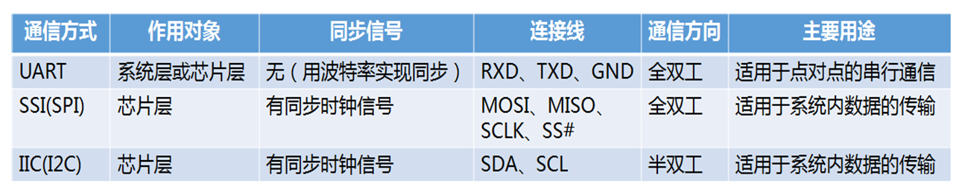
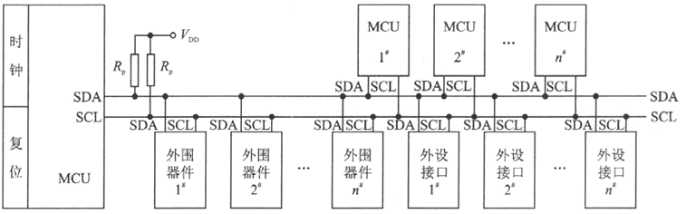
4 同步串行通信I2C
一、I2C基本原理
I2C连接图
（1）两根连接线，SDA（串行数据线）
SCL（串行时钟线）
（2）I2C总线上各器件的SDA及SCL都是线“与”关系：当两根线均为高电平时，总线空闲，连到总线上任一器件输出的低电平，都将使总线的信号变低，需要外接上拉电阻。
（3）主机和从机，并通过唯一地址进行标识。
LOGO | COMPANY

Slide 40
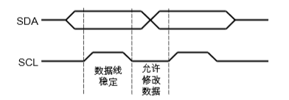
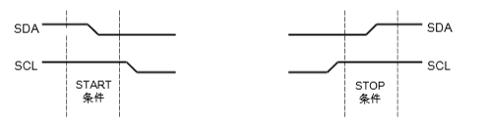
4 同步串行通信I2C
一、I2C通信协议
数据位
起始位和停止位

Slide 41
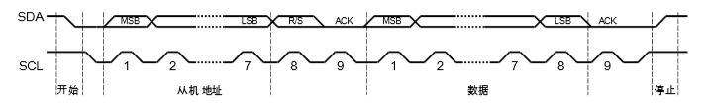
4 同步串行通信I2C
一、I2C通信协议
I2C 总线每次传输的数据长度为九位，其中包括八位数据位和一位应答位（ACK）传送时高位在前 低位在后
每次传输都由一个起始位开始.从机地址将被发送。地址 7 位，紧跟着的第 8 位是数据传输方向位(I2CMSA寄存器的R/S 位) R/S 位清零表示传输操作（发送），此位置1位表示数据请求（接收）
应答由接收器产生。如果接收器遇到问题无法接收，则会产生一个高电平的 ACK，此时发送器就会产生 STOP 条件
结束这一次的数据传输。
数据传输总是由主机生成一个停止条件终止的，然而主机可以在没有产生停止信号的时候，通过再产生一个开始信号和总线上另一个设备的地址，来与另一个设备通信。因此，在一次传输过程中可能会存在各种不同组合的接收/发送格式。

Slide 42
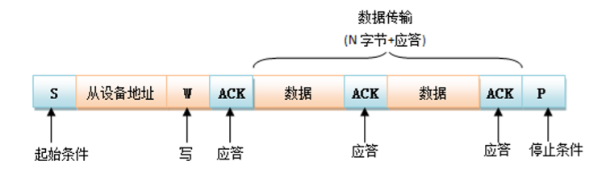
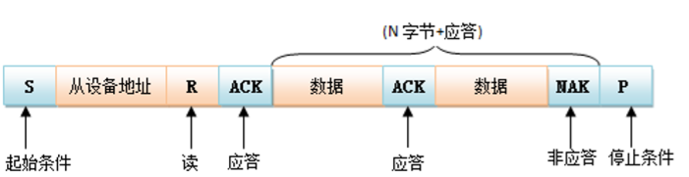
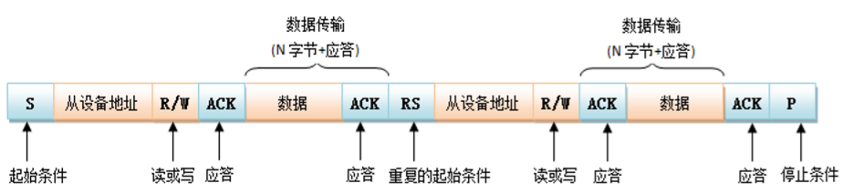
4 同步串行通信I2C
一、I2C基本原理
主设备往从设备写数据
主设备往从设备读数据
重启格式

Slide 43
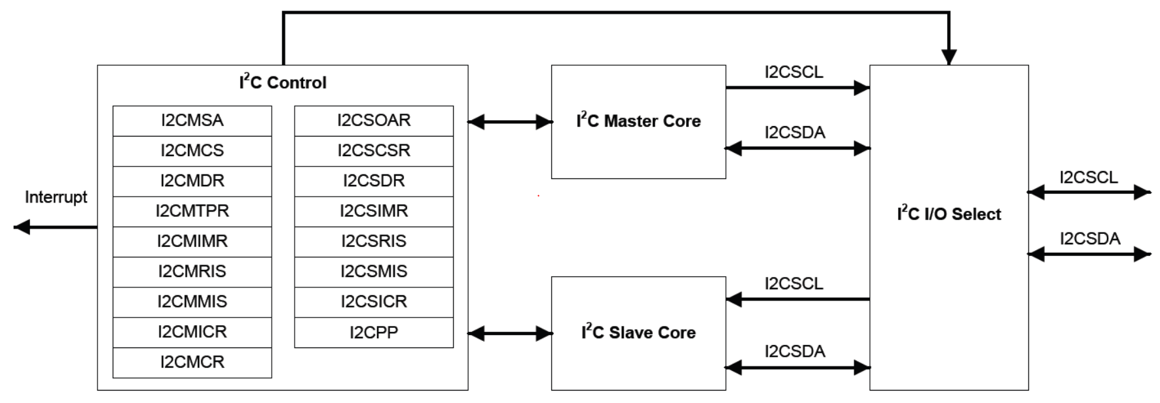
4 同步串行通信I2C
二、TM4C123GH6PMI2C的特点及结构图
I2CMSA 从机地址、包括读/写信号。
I2CMDR 主机数据寄存器
I2CMCS 主机控制/状态寄存器
数据应答、停止、开始产生、启用主机
时钟超时、总线占用、I2C空闲、仲裁失败、应答数据、应答地址、错误、I2C忙
I2CMTPR 传输速率设置
I2CMCR 主/从、回环设置
I2CSOAR 从机本身地址
I2CSCSR 从机控制/状态寄存器
I2CSDR 从机数据寄存器
LOGO | COMPANY

Slide 44
4 同步串行通信I2C
二、I2C 时钟
四种传输速率
– 标准 (100 Kbps)
– 快速 (400 Kbps)
– 超快速 (1 Mbps)
– 高速 (3.33 Mbps)
SCL_PERIOD = 2 × (1 + TIMER_PRD) × (SCL_LP + SCL_HP) × CLK_PRD
SCL_PERIOD 是 SCL 线周期（I2C 时钟）。
CLK_PRD 是系统时钟周期
SCL_LP 是 SCL 的低电平相位（固定为 6）
SCL_HP 是 SCL 的高电平相位（固定为 4）
TIMER_PRD 是 I2CMTPR 寄存器的编程值
例如：
CLK_PRD = 50 ns //20MHz
TIMER_PRD = 2
SCL_LP=6
SCL_HP=4
产生的 SCL 频率:
1/SCL_PERIOD = 333 Khz
高速模式由I2CMCS寄存器中 HS 位配置，此时SCL_LP= 2 和SCL_HP= 1。
LOGO | COMPANY

Slide 45
4 同步串行通信I2C
二、I2C 中断
主机中断
当通信结束（发送或者接收）
仲裁失败
通信发生错误
从机中断
从机接收完成
从机请求传输
检测到总线停止条件
检测到总线开始条件
LOGO | COMPANY

Slide 46
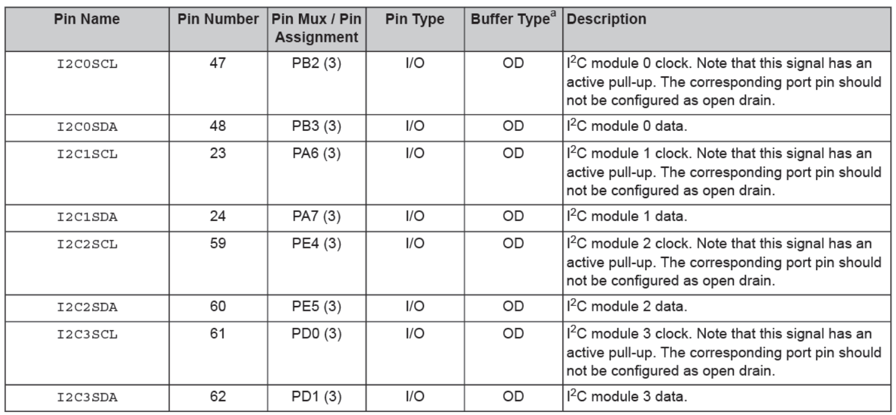
4 同步串行通信I2C
二、信号描述
I2C0SCL 和I2C0SDA 引脚，默认为I2C 功能；
其他通过GPIO 信号的复用功能实现的I2C接口信号，在复位时默认为GPIO 信号。
--------------------------------------------------------------------
I2CSDA 引脚应使用GPIO 开漏选择（GPIOODR）寄存器设置为开漏，使用时需要外接上拉电阻。
而I2CSCL信号不能设置为开漏输出，这是由于该款芯片已经内接了上拉电阻。
LOGO | COMPANY

Slide 47
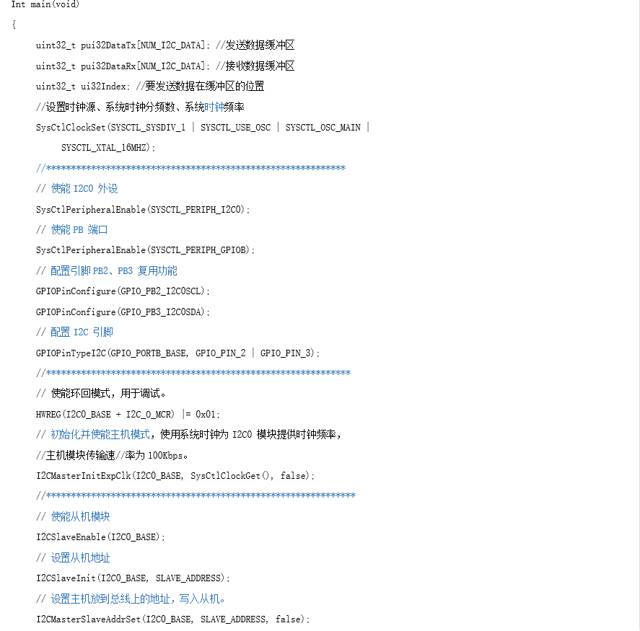
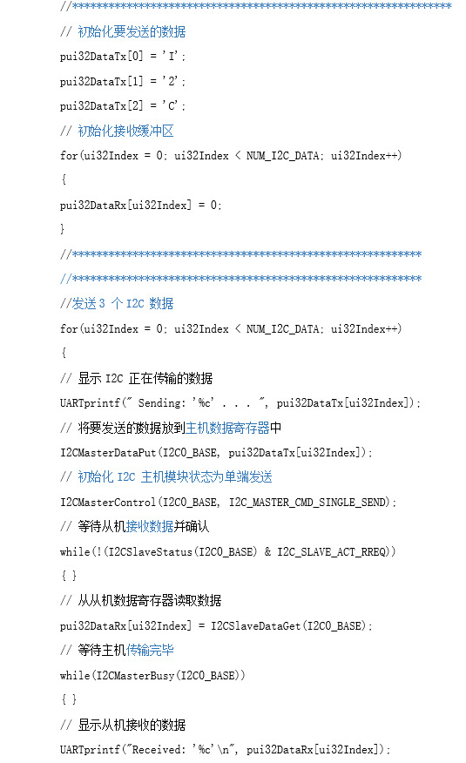
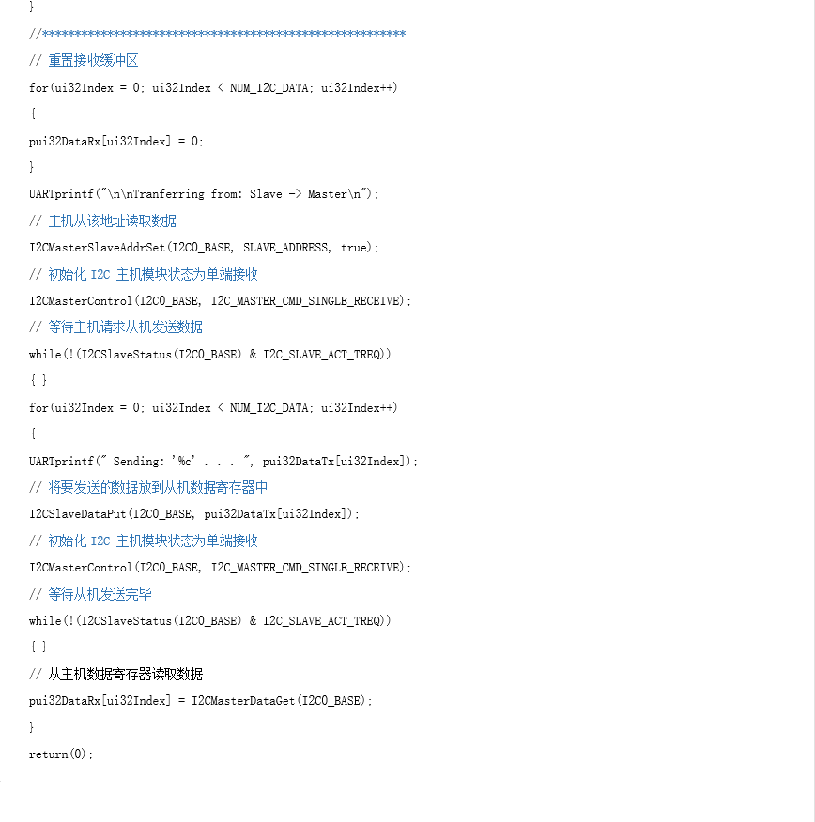
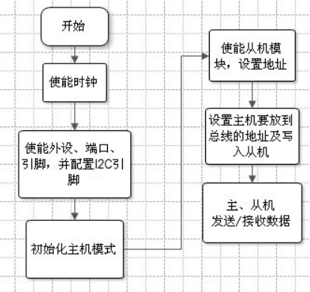
四、初始化与配置
LOGO | COMPANY

Slide 48
5 UART SSI I2C的比较
SPI(Serial Peripheral Interface：串行外设接口);
I2C(INTER IC BUS)
UART(Universal Asynchronous Receiver Transmitter：通用异步收发器)
 | UART | SSI(SPI) | IIC(I2C)
时钟信号 | 异步 | 同步 | 同步
通信方向 | 全双工 | 全双工 | 半双工
占用资源 | 2根线 RXD、TXD | 4根线 MOSI、MISO、SCLK、SS# | 2根线 (SDA、SCL)
通信数量 | 单机通信 | 多从机通信 | 多从机通信
传输速率 | 标准繁多， 传统的RS232传输速率一般不超过20Kbps。 现代的RS485协议可达Mbps | 传输速率可达几Mbps水平，比I2C快。 | 标准速度：100kbps 快速模式：400kbps 高速模式：3.4Mbps
校验与应答 | 校验位 | 无 | 应答机制
FIFO缓冲 | 有 | 有 | 无
应用场合 | 系统层/芯片层 | 芯片层 | 芯片层
LOGO | COMPANY

Slide 49
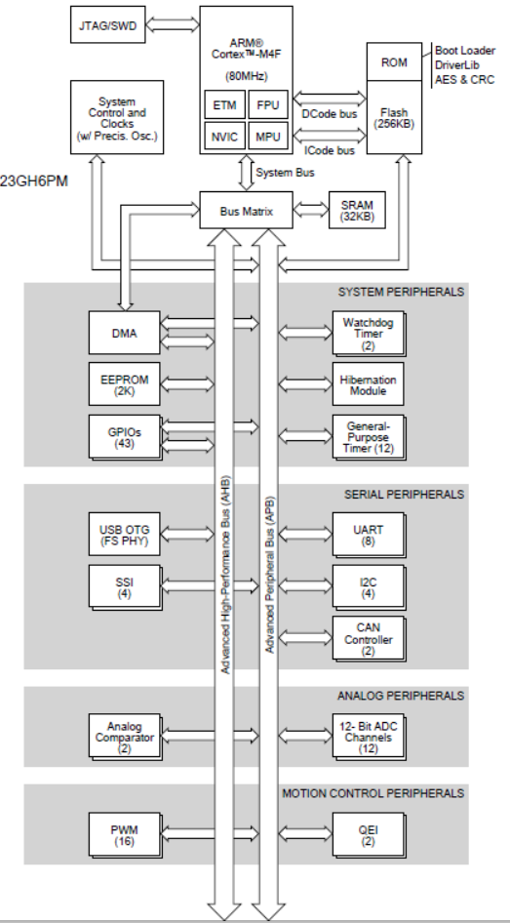
TM4C123GH6PM内部结构图
串行通信模块
对德研扩展板上的外设作了个统计，SPI外设有：TLV320AIC23（低功耗、便携式音频转换器）
；7512（DAC转换芯片）、Tfcard、GT20L16SIY（字库芯片）、LCD12864；I2C外设有：TMP75（数字温度传感器）、BMA250（三轴加速度传感器）。

Slide 50
课堂任务
实验任务：
【串行通信第一次课堂练习】 在 LaunchPad 上编程实现 UART 模块和 PC 的串行通信，并考虑 MCU 接收使用中断处理： （1） Tiva MCU 每隔 1s 发送一个字符串“Hello！”在 PC 上显示出来。 （2） Tiva MCU 接收到 PC 串口发送的一个字符“A”后，MCU 再发送一个字符串“Hello！”在 PC 上显示出来。 （3） Tiva MCU 接收到 PC 串口发送的一个字符“send”后，MCU 再发送一个字符串“Hello！”在 PC 上显示出来。

Slide 51
课后作业
课后作业
1、 请画出在 RS-232 传输线上传输字符“X”的波形图。假设通信帧格式为 1 个起始位、8个数据位、偶校验、1 个停止位，波特率为 115200bps。
2、 请画出多个 SPI 接口设备应用连接的典型结构图。
3、 请画出多个 I2C 接口设备应用连接的典型结构图。
4、 SSI 通信有没有环路模式？
5、 当使用 I2C 数据通信时，是否可以忽略外围设备的 ACK？
6、 试总结归纳 UART、SSI、I2C 三种通信方式的特点各有哪些。
预习作业
1、编程实现Tiva实验板上I2C总线温度传感器的通信操作，并把读到的温度保留2位小数显示出来。直接提交运行结果及图片。（参考：德研的Tiva实验指导书v0.1.pdf 第8 章LM75A 温度采集实验）

